Slide 1



Yazılım Testi ve Otomasyonu
Handan yarıcı
handanyarici@gmail.com
linkedin.com/in/handanyarici
github.com/handanyarici

Slide 2
Konular
Test nedir? Kalite nedir?
Yazılım Test metodolojileri
Unit (Birim) Test - JUnit
TDD - Mocking
Statik Test - Kod Analizi
CI/CD Süreçleri
Test case dizayn teknikleri
Çevik Yazılım – Farklı Alanlarda Test
API Testleri
Performans Testleri
Test Otomasyona Giriş Selenium IDE
BDD - Behavior-driven development
UI/UX Testleri
Mobil Test

Slide 3
Karmaşık Alanlarda Test
Uçtan uca test metodolojisi
İş akışlarının ve İş Gereksinimlerinin kapsamı
Uygulamanın fonksiyonel yönü
Uygulamanın güvenlik yönü
Veri bütünlüğü
Eşzamanlılık
Kullanıcı deneyimi

Slide 4
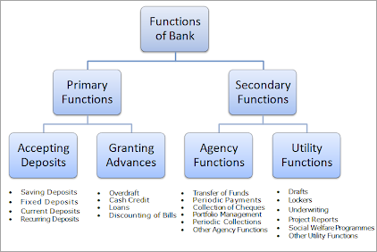
Bankacılık Uygulamalarında Test
Binlerce eşzamanlı kullanıcı oturumunu desteklemek için çok katmanlı işlevler
Büyük Ölçekli Entegrasyon: Tipik olarak, bir bankacılık uygulaması, Bill Pay yardımcı programı ve Ticaret Hesapları gibi diğer birçok uygulama ile entegre olur
Karmaşık İş iş akışları
Gerçek Zamanlı ve Toplu işleme
Saniyede Yüksek İşlem Oranı
Güvenli İşlemler
Günlük işlemleri takip etmek için Sağlam Raporlama bölümü
Müşteri sorunlarını gidermek için Güçlü Denetim
Büyük depolama sistemi
Felaket / Kurtarma Yönetimi.

Slide 5
Bankacılık Uygulamalarında Testin Önemi
Bankacılık başvurusunun test edilmesi, tüm faaliyetlerin sadece iyi yürütülmesini sağlamakla kalmayıp aynı zamanda korumalı ve güvende olmasını sağlar.
Bankacılık yazılımı binlerce bağımlılık ile karmaşıktır, test süreci daha fazla zaman, kaynak ve sürekli izleme gerektirir.
Finansman burada yer aldığından, kurallara harfiyen uyulmalıdır. Hem test kullanıcıları hem de geliştiriciler iyi bir alan bilgisine sahip olmalıdır.
En önemlisi, finansal işlemlerde yasaların ve düzenlemelerin doğru bir şekilde uygulanması sağlanmalıdır. Bu sadece test ile sağlanabilir.
Uygulamanın ve uygulamanın dağıtıldığı altyapının, özellikle yoğun çalışma saatlerinde, herhangi bir kesintiye neden olmadan yükü kaldırabilmesini sağlamak da önemlidir. Bu, performans testi yapılarak sağlanabilir.
Günümüzün dijital dünyasında herkesi ilgilendiren tek şey güvenlik. Bankacılık uygulamalarının ve içinde yapılan finansal işlemlerin herhangi bir zorla girme girişiminden güvenli olması gerekir. Bu, güvenlik testi yapılarak sağlanabilir. Güvenlik testi, finansal işlemleri güvence altına almak için endüstri standartlarının uygulanmasına yardımcı olur.
Bir bankacılık uygulamasının farklı modüllerinin düzgün bir şekilde entegre edilmesini ve müşterinin amacına ulaşmasını sağlamak da önemlidir. Sistem Entegrasyon Testi bu görevin gerçekleştirilmesine yardımcı olur.

Slide 6
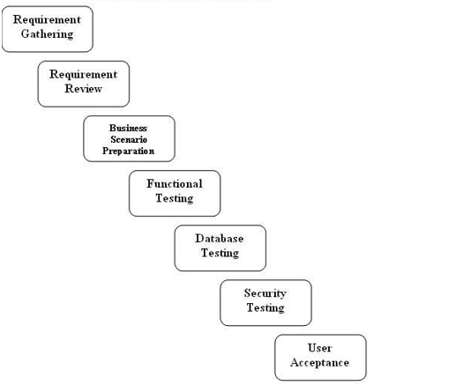

Bankacılık Uygulaması Test İş Akışı
Gereksinim Toplama: İşlevsel Özellikler veya Kullanım Durumları olarak gereksinimlerin belgelenmesini içerir. Örneğin, bir bankacılık uygulamasının Transferler, Kredi Kartları, Raporlar, Kredi Hesapları, Fatura Ödemeleri, Ticaret Vb. İçin ayrı modülleri olabilir.
Gereksinim İncelemesi: Tüm gereksinimler doğrulanır ve onaylanır.
İş Senaryosu Hazırlıkları: Ayrıntılı adımlar olmadan üst düzey senaryolardır. Örneğin , dijital bankacılık arayüzünde Sabit bir depozito açan bir müşteri bir iş senaryosu olabilir. Benzer şekilde, net bankacılık hesabı oluşturma, çevrimiçi mevduat, çevrimiçi transferler vb. İle ilgili farklı iş senaryolarımız olabilir.

Slide 7
Bankacılık Uygulaması Test İş Akışı
4) Fonksiyonel Testler: Bir bankacılık uygulamasının işlevsel testi, sıradan yazılım testlerinden oldukça farklıdır. Bu uygulamalar müşterinin parası ve hassas finansal verileri ile çalıştığı için kapsamlı bir şekilde test edilmesi gerekmektedir. Hiçbir önemli iş senaryosunu kaçırmamalıyız.
Test Case Preparation: In this stage Test Cases are derived from Business Scenarios, one Business Scenario leads to several positive test cases and negative test cases. Generally, tools used during this stage are Microsoft Excel, Test Director or Quality Center.
Test Case Review: Reviews by peer QA Engineers
Test Case Execution: Test Case Execution could be either manual or automatic involving tools like QC, QTP, etc.

Slide 8
Bankacılık Uygulaması Test İş Akışı
5) Veritabanı Testi: Temelde 3 amacı vardır.
Veri kaybı olmadan veri depolayabilmek ve çekebilmek
Veri tutarlılığını korumak
Yalnızca yetkili uygulamaların ve kullanıcıların veritabanına ve temel tablolara erişmesini sağlamak
Yapısal Testler:
Örneğin; » Miktar » alanı tabloda decimal/float olarak tutulmalıdır
– Standartlara uyum açısından kullanıcılara view aracılığı ile sunulmalıdır.
Fonksiyonel Testler:
Örneğin, bir çevrimiçi para transferi yaptığımızda, gönderen hesabına borç yazılmalı ve alıcı hesaba aynı miktarda kredi yatırılmalıdır. İşlem başarısız olursa, tüm işlemler geri alınmalı ve gönderen hesabın borçlandırılmamalı veya geri yatırılmamalıdır.
İşlevsel Olmayan Testler:
Örneğin, yük ve stres testinden gelen girdilere dayanarak bankacılık uygulamaları yoğun iş saatlerinde uygulamalarına daha fazla kaynak eklemeye ve mesai saatleri dışında kaynakları azaltmaya karar verebilir.

Slide 9
Bankacılık Uygulaması Test İş Akışı
6) Güvenlik Testi
Vulnerability Testing: An automated program is developed and executed to check for various vulnerabilities.
Security Scanning: This variant revolves around investigating network and system vulnerabilities, provide solutions to reduce the associated risk.
Penetration Testing: This variant of security testing imitates a hacking attempt to capture vulnerabilities and loopholes, which otherwise could have gained access to the database or the application data.
Security Auditing: It involves auditing of the application and the associated networks for any security lapses.
Risk Assessment: This variant does an analysis to assess the level of risk, in an event when a vulnerability or loophole is exploited for malicious intent. Such risk could be categorized in to low, medium and high. Based on the level of risk, proper measures are advised by the testing team to reduce or avert the risk.
Ethical Hacking: This is performed by an organization on its systems to identify loopholes that could be exploited in its application or network. The intent of this kind of hacking is not to steal or cause damage to the application or network.
Posture Assessment: This is an umbrella assessment comprises of security scanning, risk assessments, and ethical hacking.
SQL Injection: SQL Injection could be used to gain access to the server database. The testing is done to ensure that the code is working correctly, which execute queries on the database based on following inputs from user:
Brackets
Apostrophes
Commas
Quotation Marks

Slide 10
Bankacılık Uygulaması Test İş Akışı
7) Kullanıcı Kabul Testi: Uygulamanın gerçek dünya senaryolarına uymasını sağlamak için son kullanıcıların dahil edilmesiyle yapılır ve yayınlanırsa kullanıcılar tarafından kabul edilir.

Slide 11
Bankacılık Uygulaması İçin Test Örnekleri
Yeni Şube için test senaryoları
Geçerli ve geçersiz test verileri ile yeni bir şube oluşturun.
Veri içermeyen yeni bir şube oluşturun.
Mevcut şube verileriyle yeni bir şube oluşturun.
Sıfırlama ve iptal seçeneklerini doğrulayın.
Yeni Rol için Test Durumları
Mevcut test verileriyle yeni bir rol oluşturulabileceğini doğrulayın.
Rol tanımını ve rol türlerini doğrulayın.
Rol ayrıntıları sayfasındaki bağlantıları doğrulayın.
Test verileri olmadan yönetici giriş bilgilerini doğrulayın.
Yönetici rolü için tüm ev bağlantılarını doğrulayın.
Yöneticinin, geçerli ve geçersiz test verileriyle şifreyi değiştirebildiğini doğrulayın.
Yönetici oturumunu başarıyla doğrulayın.

Slide 12
Bankacılık Uygulaması İçin Test Örnekleri
Net Bankacılık Başvurusu için Test Vakaları
Kullanıcının banka sitesini açıp açamadığını kontrol edin.
Sitedeki tüm bağlantıların çalışıp çalışmadığını kontrol edin.
Kullanıcının yeni bir hesap oluşturabildiğini doğrulayın.
Kullanıcının geçerli ve geçersiz kullanıcı adı ve şifreyle giriş yapıp yapamayacağını kontrol edin.
Oturum açma sırasında kullanıcı adı veya şifrenin boş olup olmadığını, kullanıcının oturum açmasına izin verilmemesi gerektiğini ve bir uyarı mesajı gösterildiğini doğrulayın.
Kullanıcının şifreyi değiştirmesine izin verilip verilmediğini kontrol edin.
Geçersiz bir kullanıcı veya şifre girilirse, uygun hata mesajı gösterilir.
Müşteri ve Bankacı için test senaryoları
Tüm ziyaretçi ve müşteri bağlantılarının düzgün çalışıp çalışmadığını kontrol edin.
Geçerli ve geçersiz test verileriyle müşteri girişini doğrulayın.
Herhangi bir veri olmadan müşteri girişini doğrulayın.
Herhangi bir veri olmadan bankacı girişini doğrulayın.

Slide 13
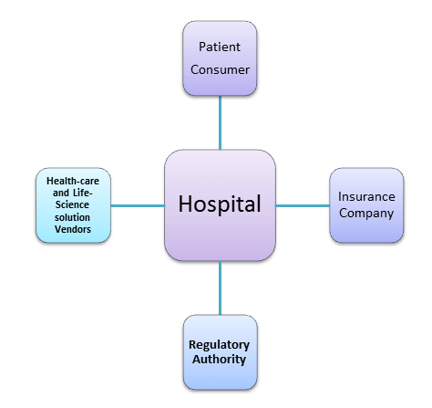
Sağlık Sistemi Uygulamaları
Sağlık Sisteminin Temel Terminolojisi
Sağlayıcı : Sağlık hizmetleri tarafından lisanslanan bir sağlık uzmanı (doktor), tıbbi grup, klinik, laboratuvar, hastane vb.
Talep: Sağlık sigortası şirketinizden sağlık hizmeti için fatura ödeme talebi
Broker: Sigortalı veya muhtemel sigortalı adına müzakere eden, sigorta temin eden bir sigorta uzmanı
Finans: Tıbbi masrafları ödeyen sigorta kuruluşları, hükümet (Medicare veya Medicaid) veya ticari (BCBS) olabilir
Medicare: Yaşlılar ve sürekli engelli kişiler için federal sağlık sigortası programı
Medicaid: Düşük gelirli ailelerin ve bireylerin tıbbi bakım masraflarını ödemelerine yardımcı olan ortak ve devlet programı
CPT kodu : Mevcut prosedürel terminoloji kodu, tıbbi, cerrahi ve teşhis hizmetlerini tanımlamak için ayarlanmış bir tıbbi koddur
HIPAA : Doktorların, hastanelerin, sağlık hizmeti sağlayıcılarının ve sağlık planının hizmetlerini sunabilmesi için uyması gereken bir dizi kural ve düzenlemedir

Slide 14
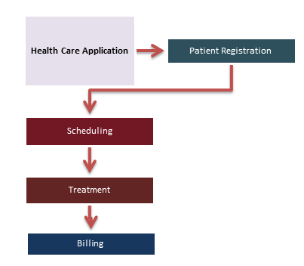
Sağlık Sistemi İş Süreci
Çoğu sağlık kuruluşu, sistemin düzgün çalışmasını sağlamak için yazılım programını uyarlamıştır. Bu yazılım sistemi, bununla ilgilenen her varlık için tüm bilgileri tek bir belgede verir.
Bu sistemin tamamını tek bir web uygulamasına bağlamak çok büyük bir iştir ve etkin bir şekilde çalışmasını sağlamak daha büyük bir görevdir. Bu sağlık uygulamasının titiz bir şekilde test edilmesi zorunludur ve çeşitli test aşamalarından geçmek zorundadır.

Slide 15
Tedarikçi sistemi testi
Test Senaryosu | Test Durumları
Sağlayıcı sistemine erişim | Sağlayıcı sistemi, sağlayıcının verilerini girmemize, düzenlememize ve kaydetmemize izin vermelidir
Pozitif akış Sistem Testi | Farklı sağlayıcı türleri girmek, sağlayıcıların ayrıntılarını değiştirmek, kaydetmek ve sorgulamak için senaryolar içerir.
Negatif Akış Sistem Testi | Sağlayıcı bilgilerini eksik veriler, sözleşmenin geçerlilik tarihi, sistemdeki mevcut sağlayıcılarla ilgili ayrıntılar girerek kaydetmeye izin verir
Sistem Entegrasyon Testi | Üye sistemine, finans sistemine, talep sistemine ve sağlayıcı portalına feed'i doğrulayın. Ayrıca, sağlayıcı portalındaki değişikliklerin ilgili sağlayıcının kaydına girilip girilmediğini doğrulayın
Pozitif akış sağlayıcıları portal testi | Giriş yapın ve sağlayıcıların ayrıntılarını, talep durumunu ve üye ayrıntılarını görüntüleyin Adı, adresi, telefon numarasını vb. Değiştirmek için değişiklik isteğinde bulunun.
Negatif akış sağlayıcıları portal testi | Üye ayrıntılarını geçersiz bir kimlikle görüntüleme Geçersiz kimlik bilgileriyle giriş yapın
Pozitif akış Broker portal testi | Komisyoncu ve komisyon ödemesiyle ilgili giriş yapın ve ayrıntıları görüntüleyin Adı, adresi, telefon numarasını vb. Değiştirmek için istekte bulunun.
Negatif akış Aracısı portal testi | Geçersiz kimlik bilgileriyle oturum açmak için senaryolar içermelidir

Slide 16
Broker Sistemi Testi
Sr # | Test Senaryosu | Test Durumları
1) | Broker Sistemi | Broker verilerini düzenleyebilmeli, girebilmeli ve kaydedebilmelidir Üye sisteminden alınan prim ödeme detaylarına dayalı komisyon komisyonu hesaplaması
2) | Pozitif Akış Sistemi Testi | Farklı aracı türleri için aracıların kaydını girin, kaydedin ve düzenleyin Aktif aracılar için farklı bir plana sahip üyeler için ilgili kaydı içeren bir feed dosyası oluşturarak komisyonu hesaplayın
3) | Negatif Akış Sistem Testi | Eksik veriler içeren bir aracı kaydı girin ve farklı aracı türleri için kaydedin Farklı plana sahip üyeler için ilgili kayıtla feed dosyasını oluşturarak sonlandırılan broker için komisyonu hesaplayın Farklı plana sahip üyeler için ilgili kayıtla feed dosyasını oluşturarak geçersiz broker için komisyonu hesaplayın
4) | Sistem Testi | Finans sistemi, broker portalı ve üye sistemi gibi alt sistemlere beslemeleri doğrulamak Aracı portalındaki değişikliklerin ilgili aracı kaydına dahil edilip edilmediğini doğrulayın

Slide 17
Üye (Hasta) Sistemi Testi
Sr # | Test Senaryosu | Test Durumları
1) | Üye sistemi | Bir üyeyi kaydetme, eski durumuna döndürme ve sonlandırma Bir bağımlıyı kaldırın ve ekleyin Premium fatura oluşturun Prim ödemelerini işleme
2) | Pozitif Akış Sistemi Testi | Mevcut, geçmiş ve gelecekteki geçerli tarihlerle farklı türlerde üyeler Üyeleri sorgula ve değiştir Gelecek ay aktif bir üye için prim faturası hazırlayın Etkin bir üyeyi geçmiş, şu anki ve gelecekteki fesih tarihleri ​​yürürlük tarihinden daha büyük olacak şekilde feshetme Sonlandırılmış bir üyeyi geçerli, geçmiş ve gelecekteki geçerli tarihlerle yeniden kaydettirin Sonlandırılmış bir sayıyı eski durumuna döndürme
3) | Negatif Akış Sistem Testi | Yetersiz veri ile bir üyeyi kaydedin Fesih üyesi için bir sonraki ay için prim faturası
4) | Sistem Entegrasyon Testi | Sağlayıcı portalı, aracı portalı, finans sistemi ve hak talebi sistemi gibi alt sistemlere yönelik feed'i doğrulayın Üye portalındaki değişikliklerin ilgili üye kaydına dahil edilip edilmediğini doğrulayın Ödeme ayrıntılarını gösteren üye portalından feed ile oluşturulan prim faturasının ödemesini işleme koyma

Slide 18
Hasar Sistemi Testi
# | Test Senaryoları | Test Durumları
1) | Talep Sistemi | Sağlık hizmetlerindeki talepler, bir üyeye yönelik talepleri düzenlemeli, girmeli ve işleme koymalıdır. Geçersiz hak talepleri için yanlış veri girildiğinde hata atmalıdır
2) | Pozitif Akış Sistemi Testi | Bir üyeye yönelik talepleri düzenlemek, girmek ve işlemek için senaryo içermelidir.
3) | Negatif Akış Sistemi Testi | Geçersiz prosedür kodu ve tanı kodu ile bir hak talebini doğrulamalı ve girmelidir Etkin olmayan sağlayıcı kimliğiyle bir hak talebini doğrulayın ve girin Sonlandırılmış bir üyeyle hak talebini doğrulayın ve girin
4) | Sistem entegrasyonu | Sağlayıcıyı, sağlayıcı ve finans portalı gibi alt sistemlere doğrulamak için bir senaryo içermelidir

Slide 19
Finans Sistemi Testi
Sr # | Test Senaryoları | Test Durumları
1) | Finans Sistemi | Bir üyeyi kaydetme, eski durumuna döndürme ve sonlandırma
2) | Pozitif akış sistemi testi | Ödeme için ilgili üye, sağlayıcı veya broker için doğru hesap numarasının veya adresin seçilip seçilmediğini kontrol etmelidir.
3) | Negatif akış sistemi testi | Feed'de ilgili bir kayıt oluşturarak ödemenin geçersiz bir üye, sağlayıcı veya aracı kimliği için yapılıp yapılmadığını doğrulama Feed'de ilgili kayıtları oluşturarak ödemenin üye, sağlayıcı veya aracı için geçersiz bir tutarda yapılıp yapılmadığını doğrulayın

Slide 20
Mevzuata Uygunluk Testi
Sr # | Test Senaryoları | Test Durumları
1) | Kullanıcının Kimlik Doğrulaması | Doğru kullanıcıların giriş yapmasını ve başkalarını reddetmesini sağlamak için doğrulama yöntemini kullanma
2) | Bilginin Açığa Çıkması | Bilgiye erişim yetkisi vermek kullanıcının rolü ve hasta sınırlamasına dayanır
3) | Veri aktarımı | Tüm aktarımlarda, noktalar verilerin şifrelenmesini sağlar
4) | Denetim İzi | Tüm işlemler ve verilere, uygun denetim izi bilgileri kümesiyle erişme girişimleri kaydedilir
5) | Düzenleyici kurumla ilgili akıl sağlığı testi | Sağlık testi yapın ve verilerin şifrelemesinin EPHI (Elektronik Korumalı Sağlık Bilgileri) gibi belirli alanlarda yapıldığını doğrulayın

Slide 21
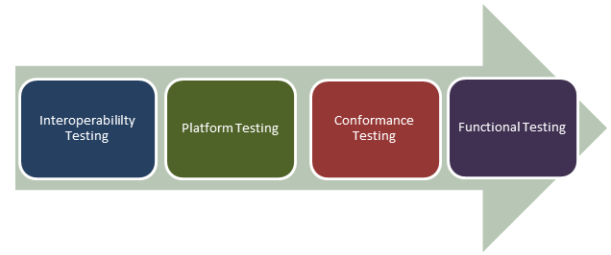
Sağlık Hizmetlerinde Uygulanması Gereken Diğer Testler
1- Performans Testi: Test senaryoları hazırlanmadan önce sistemin belirli gereklilikleri göz önünde bulundurulmalıdır. Örneğin, sağlık hizmeti sağlayıcıları (Doktorlar / Hastaneler) 7/24 bakım sağlar, bu nedenle hasta check-in yazılımının her zaman hazır olması gerekir. Ayrıca, politika bilgilerini doğrulamak, talep göndermek ve havale almak için sigorta şirketleri ile iletişim kurması gerekir. Burada, mimarlık sistemin farklı bileşenlerini, sigorta şirketleri ile iletişim kuracak protokolü ve sistemin 7/24 uyumlu olacak şekilde nasıl dağıtılacağını tanımlamalıdır.
2- Birlikte Çalışabilirlik Testi : Birlikte çalışabilirlik standartlarına uygunluğun test edilmesi (Örn; DICOM, HL7, CCD / CDA)
3- Platform Testi : Mobil platformdaki uygulamaların testi ve tarayıcılar arası uyumluluk için uygulama testi
4- Uygunluk Testi : Uygunluk testi Sağlık güvenliği gereksinimleri ve endüstri çerçeveleri
5- Fonksiyonel Test : Sağlık uygulamalarının fonksiyonel yeteneklere karşı test edilmesi

Slide 22
Çevik Yazılım
Çevik (Agile) yazılım geliştirme, yazılım dünyasının günümüzün hızlı değişen bilişim teknolojilerine hızlı ayak uydurabilmesini sağlayan yazılım geliştirme yöntemi olarak nitelendirilmektedir. Çevik yazılım geliştirme süreci 2001 yılında 17 yazılım geliştirme uzmanı tarafından bir manifesto halinde ilkesel olarak yayınlanmaktadır.
Yayınlanan bu manifestoda:
• Süreçler ve araçlardan ziyade bireyler ve etkileşimlere,
• Kapsamlı dokümantasyondan yerine çalışan yazılıma,
• Sözleşme pazarlıklarından ziyade müşteri ile işbirliğine,
• Bir plana bağlı kalmaktan çok değişime karşılık vermeye, şeklinde ifade edilmiştir

Slide 23
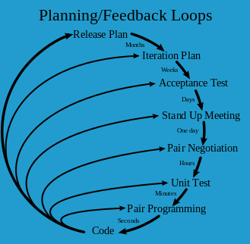
Uç Programlama (Extreme Programming)
Uç Programlama, yazılım geliştirme süreci boyunca son derece kaliteli olmak şartıyla çalıştırılabilir kod bütünü üretmeyi hedeflemiş bir yazılım geliştirme metodolojisidir.
Bu yaklaşımla geliştiricilere değişen müşteri gereksinimlerine cevap verebilme, hızlı ve sürekli olarak yüksek kaliteli yazılım sunma yetkisi vermektedir. XP yaklaşımında çalışma yazılımı müşteriye genellikle 1-3 hafta arayla verilmektedir. İletişimi, basitliği, geri bildirimi, saygıyı ve cesareti benimsemektedir

Slide 24
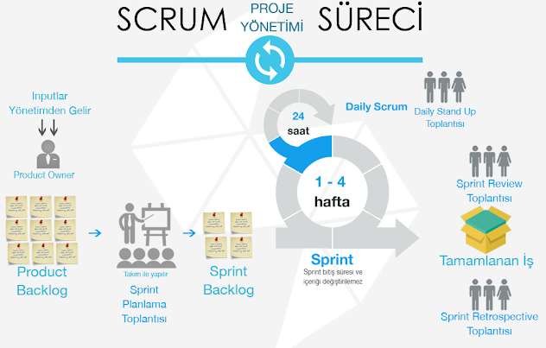
Scrum
Scrum genel olarak aşağıdaki prensipleri içermektedir
• Organizasyonu küçük, cross-functional, kendini organize eden ekiplere ayırılması (Scrum, her şeyin nasıl yapılacağına dair tam ve ayrıntılı açıklamalar sunmaz ve karar vermek için ekibin kendisine bırakılmaktadır).
• Projenin (yapılması gereken işler) özellikler, hatalar, işlevsel olmayan gereksinimler, vb. gibi küçük, somut teslim edilebilir ürünler içeren ürün biriktirme listesi adı verilen bir listeye bölünmektedir. Liste öncelik sırasına göre sıralanır ve her madde için nispi eforun tahmini yapılmaktadır.
• Zamanı bölmek ve 1 aydan uzun olmayan yinelemeler oluşturmaktır. Değişiklikler iterasyon (sprint) olarak adlandırılır ve müşteriye sunulabilecek ve teslim edilebilecek çalışma kodu ile sonuçlanmaktadır.
• Önceki yinelemeden çıkarılan sonuçları inceleyerek kazanılan iç görülere dayanarak, müşteriyle işbirliği içinde planı optimize etmek ve öncelikleri güncellemektir.
• Her yinelemeden sonra retrospektifler alarak sürecin kendisini optimize etmektir.

Slide 25
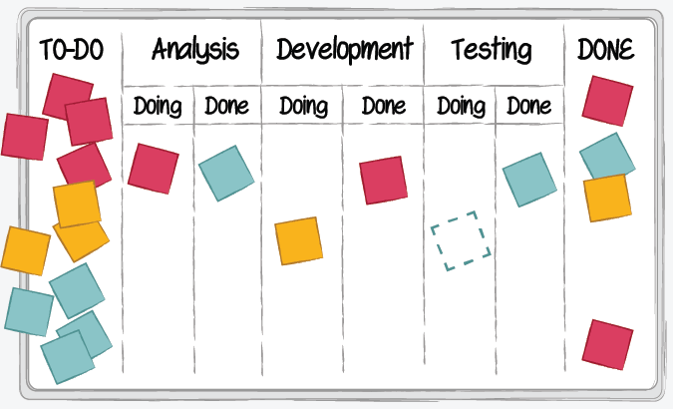
Kanban
Görselleştirmek -işlerin yer aldığı, durumun belirgin/şeffaf olarak görülebildiği tahtalarla çalışmak-,
Üzerinde çalışılan iş miktarını sınırlandır -örnek: belirlediğimiz limit 7, bu iş miktarın üzerine çıkmıyoruz, 8. işi alabilmemiz için elimizdeki 7 işten biri bitmeli-,
Akışı yönet -iş akışı kanban tahtası üzerinden yürür, aslında buradan yönetilir, kanban iş tahtası sürekli gelişime açıktır,
Akış kurallarını bilinir hale getir -ekibimize gönderilen işler şu formatta olmadığı zaman iş listemize almıyoruz,
Geri bildirim mekanizmaları kur -kanban aynı zamanda bir risk yönetim metodudur, şu anki işe bakarak bir risk profili geliştirilebilir-,
Bilimsel yöntemleri kullanarak, birlikte çalışarak, devamlı olarak geliş -takımlar ne kadar etkin çalıştıklarını bilimsel yöntemlerle ölçer ve işlerinin kalitesini arttırır, hemen örnek: 10 birim üretimde 3 birim ziyan oluyorsa, 7 birim üretip kalan 3 birimlik enerjiyi ürün kalitesini iyileştirmeye ayırmak-

Slide 26
